Slide 1
程序设计语言C
主讲教师：吴春雷
计算机与通信工程学院 软件工程系
Notes:
1.从课程的名字分解开始，介绍该课程的含义、学习要点、在后续课程和专业中的地位
2. 从例子开始打开环境进行教学
1）2个数的加法、进而减法、乘法和除法，熟悉c语言的基本架构
2）计算圆的面积、周长，进而圆柱的面积和体积
3）判断两个数的大小
3. 针对某个程序，从程序的结构、要素角度分别阐述C语言的基本概念和章节安排，布置任务让学生学习
4. 讲解编程环境并布置练习。

Slide 2
第2章 程序设计过程和程序开发环境
主讲教师：吴春雷
计算机与通信工程学院 软件工程系

Slide 3
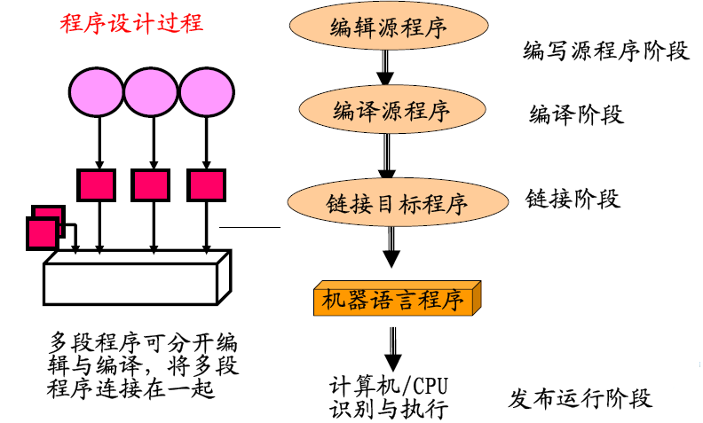
2.1程序设计过程

Slide 4
2.1程序设计过程
编写一个求解将a和b的值交换的程序。
#include <stdio.h>
int main( )
{
int a,b,c;
scanf("%d%d",&a,&b);
c=a;
a=b;
b=c;
printf("a=%d,b=%d\n",a,b);
return 0;
}

Slide 5
C程序基本结构
#include <stdio.h>
int main()
{
printf("Hello World\n");
return 0;
}
以.h为后缀的文件被称为头文件，可以是 C 程序中现成的标准库文件，也可以是自定义的库文件。
以 # 开始的语句称为预处理器指令
在函数定义的后面有一个左大括号，即 {
main() 函数是 C 程序处理的起点。
在屏幕上产生一行输出“Hello world”,并换行（\n）
它表示函数的开始，后面是函数的主体
stdio.h文件中包含了有关输入输出语句的函数
如果程序有该语句，就必须将它放在程序的开始处
main() 函数可以返回一个值，也可以不返回值。如果某个函数没有返回值，那么在它的前面有一个关键字 void
在函数定义的结尾处有一个右大括号，即 }
函数主体中的每个语句都以分号结束。
大括号也可以用于将语句块括起来
C 程序中的一个语句可以跨越多行，并且用分号通知编译器该语句已结束。

Slide 6
C程序的注释
/* *************************
作者：
创建日期：
描述：
…
…
************************** */
#include <头文件>
int main()
{
…
…
}
/* 此程序由××× 编写
用来打印输出“Hello World”*/
单行注释
多行注释
// 此程序用来打印Hello World
#include <stdio.h>
int main()
{
printf("Hello World\n");
}
注释
C 程序可以包含注释，以便向读者作一般说明
在程序中添加注释是一个好的编程习惯，可以增强程序的可读性。
编译器并不处理这些注释

Slide 7
C程序基本结构总结
#include <stdio.h>
int main(void)
{
printf("Hello World\n");
return 0;
}
/*文件包含（固定格式）*/
/*主函数（固定格式） */
/*函数体开始标识（固定） */
/*输出Hello World*/
/*函数体结束标识（固定） */
1、C程序是由函数构成: 至少且仅有一个main函数
2、主函数的命名： main()
3、函数体及作用范围： {必要的语句;}
4、C语句的结束标志： ;
5、C注释语句的格式： /* */或者//
6、文件包含命令： #include <头文件名>

Slide 8
使用C语言的步骤
7.测试、调试、维护
连接中发现错误，转回修改源程序
6.运行 （Run）
与其它目标程序或库链接装配,生成可执行程序*.exe
5.连接（Link）
编译中发现错误，转回修改源程序
自动语法分析查错，翻译生成目标程序*.obj
4.编译(Compile)
根据设计编写程序代码，生成源程序*.c
3.编写代码
2.设计程序
设计解决问题的具体步骤、以及所用到的数据，不考虑具体代码
1.分析问题
理解确定要解决的问题与要求，与具体语言无关

Slide 9
2.2 C集成开发环境（IDE）
众多的C开发环境
Turbo C
CodeBlocks
Microsoft Visual C++
Borland C++ Builder
……

Slide 10
2.2 C集成开发环境（IDE）
Turbo C 2.0的上机操作方法(现在不用了)
Turbo C 提供两种编辑、 编译、 连接和运行C程序的方法：
（1） 集成开发环境(TC.EXE)
（2） 命令行编译器(TCC.EXE)
Visual C++ 6.0的上机操作方法(使用该环境)
Visual C++ 6.0是Microsoft公司在1998年推出的一款运行在Windows上的集成开发环境。使用Visual C++ 6.0可以对C语言程序进行各种操作，如建立、打开、编辑、保存、编译、连接、运行和调试等。
CodeBlocks上机操作方法(后面学会使用)

Slide 11
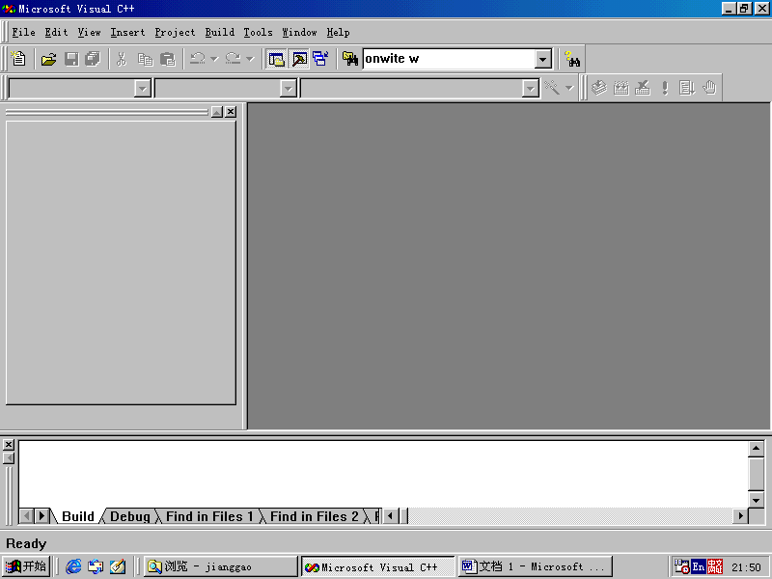
Visual C++ 6.0集成开发环境
（1）启动Visual C++ 6.0
工作间
workspace
程序区
信息区

Slide 12
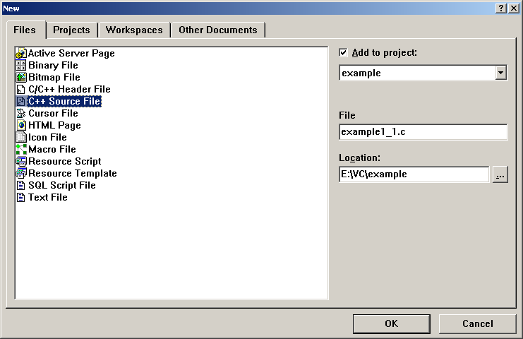
Visual C++ 6.0集成开发环境
（2）输入新程序前的准备工作
单击文件——新建，弹出新建对话框，选择“Files”选项卡——“C++ Source File”，在右边的“文件（File）”框中输入文件名（注意：一定要加.C，否则将使用缺省的.CPP），在“位置（Location）”框中输入路径，也可以通过点击右边的按钮在弹出的对话框中选择路径。

Slide 13
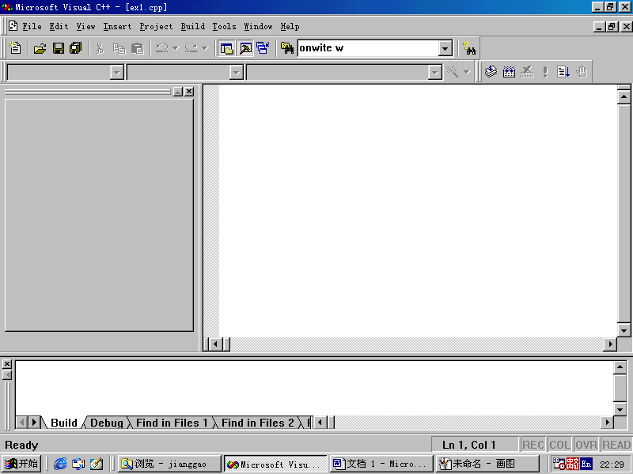
Visual C++ 6.0集成开发环境
（3）输入源程序（在“程序区”内输入源程序）
程序区
信息区

Slide 14
Visual C++ 6.0集成开发环境
（4）编译和连接
单击build按钮（或按功能键F7或单击Build菜单中的Build子菜单），在随后弹出的两个信息框中都单击“是（Y）”按钮，则编译系统会自动将程序进行编译和连接，编译和连接的信息会自动显示在Visual C++ 6.0开发环境窗口中最下面的“信息区”内。
（5）运行程序
单击执行按钮，自动运行已生成的可执行程序。结果会显示在自动弹出的命令提示符窗口中。按任意键便返回Visual C++ 6.0窗口中。
（6）关闭工作空间
一个程序完成后，选择菜单命令File| Close workspace关闭工作空间。重复（2）~（6），可以创建并运行其他的C程序。

Slide 15
简单的C程序实例
例1.1 最简单的C程序
int main(void)
{
}
例1.2 在屏幕上显示字符串“This is a C program.”
#include <stdio.h>
int main(void)
{
printf(“This is a C program.\n”);
return 0;
}
例1.3 在屏幕上输出如下字符串：
*******************
Hello world
*******************

Slide 16
自学材料

Slide 17
C语言简介(转到本书第1章)
CPL →BCPL →B →C ，其中：
CPL：1963，英国剑桥
BCPL： 1967，英国剑桥
B：1970，美国贝尔实验室
C：1972，美国贝尔实验室（D. Ritchie）
1973年，Dennis M.Ritchie开始和Thompson合作用C将UNIX重写，从此奠定了操作系统的基础
1978年后，C语言被先后移植到各种机型

Slide 18
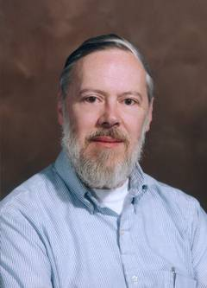
C语言的祖师爷
丹尼斯·里奇(1941年9月9日—2011年10月9日)
丹尼斯·里奇， C语言之父，UNIX之父。曾担任朗讯科技公司贝尔实验室 下属的计算机科学研究中心系统软件研究部的主任一职。1978年与布莱恩·科尔尼干（Brian W. Kernighan）一起出版了名著《C程序设计语言（The C Programming Language）》，现在此书已翻译成多种语言，成为C语言方面最权威的教材之一。

Slide 19
总结
C程序的基本结构包括：预处理语句、main函数，函数体使用{ }括起来，函数体中每条语句必须用分号结束
C程序编写完成后，首先需要通过编译转换成目标文件，然后通过连接创建可执行程序，最后才可以执行该程序
可以使用Visual C++ 6.0编辑和运行C程序
C语言的特点包括：结构化的程序设计语言、语句简洁、功能强大、移植性好

Slide 20
上机作业
1、熟悉codeblock VC6.0环境，学会在该环境下编辑、编译、连接、运行C程序。
2、网站作业： 下周上课布置
3、预习“课本第2章、第3章内容”，下周上课提问

